Slide 1
DESĂVÂRȘIREA CREDINȚEI VOASTRE
Studiul 2 pentru 11 octombrie 2014

Slide 2
Iacov 1:2-11
Iacov 1:2-3
Încercarea credinței
Iacov 1:4
Credința care desăvâr-șește
Iacov 1:5-6
Cereți cu credință
Iacov 1:7-8
Iacov 1:9-11
Credința și îndoiala
Bogatul și săracul

Slide 3
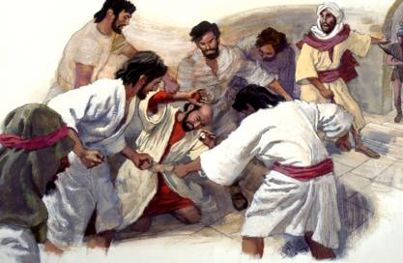
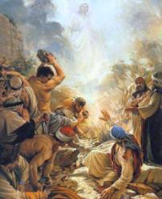
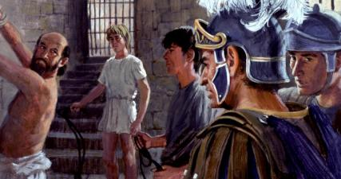
“Fraţii mei, să priviţi ca o mare bucurie când treceţi prin felurite încercări, ca unii care ştiţi că încercarea credinţei voastre lucrează răbdare.” (Iacov 1:2-3)
ÎNCERCAREA CREDINȚEI
Petru ne spune că trebuie să fim “întristaţi prin felurite încercări” (1Petru 1:6). Cum putem simți o “mare bucurie” când suntem abătuți de încercări?
Expresia “încercarea credinței voastre” face referire la procesul prin care este încercat un lucru. Credința credinciosului este încercată în diverse feluri (uneori dureroase) astfel încât să strălucească precum aurul și să aducă rod: răbdarea (perseverența).
Cum să ne exercităm credința:
Să credem într-un Tată iubitor.
Să ne bizuim pe înțelepciunea Sa.
Să acționăm pe baza cuvântului Său.
Acela care este capabil să vadă, prin credință, rodul final al încercărilor prezente este binecuvântat (Mat. 5:12).
Vom avea o “mare bucurie” dacă ne ațintim privirea la aurul curățit, și nu la focul care îl curăță.

Slide 4
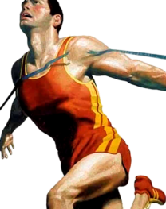
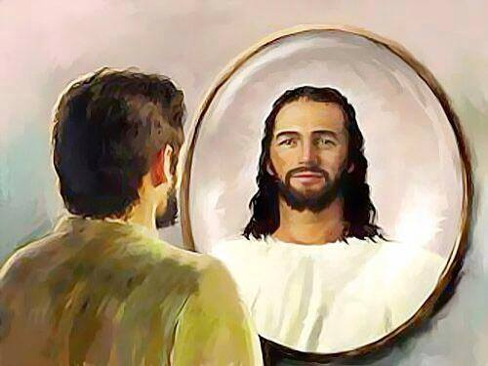
Credința care desăvârșește
“Dar răbdarea trebuie să-şi facă desăvârşit lucrarea, ca să fiţi desăvârşiţi, întregi şi să nu duceţi lipsă de nimic.” (Iacov 1:4)
Credință
Încercare
Răbdare
Desăvârșire
Ținta pe care Dumnezeu ne-o propune este să ajungem să fim desăvârșiți (maturitate spirituală) și întregi (integri în toate aspectele).
Când vom ajunge la această desăvârșire, conform cu Efeseni 4:13?
Numai când vom fi asemenea lui Hristos vom fi desăvârșiți.
Pavel era conștient că nu a ajuns încă (Fil. 3:12-15). Noi, ca și el, trebuie să alergăm spre țintă.

Slide 5
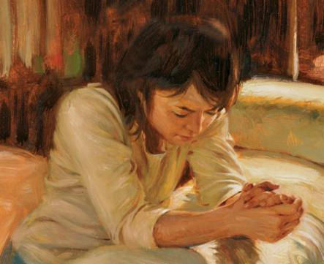
CEREȚI CU CREDINȚĂ
“Dacă vreunuia dintre voi îi lipseşte înţelepciunea, s-o ceară de la Dumnezeu, care dă tuturor cu mână largă şi fără mustrare, şi ea îi va fi dată.
Dar s-o ceară cu credinţă, fără să se îndoiască deloc: pentru că cine se îndoieşte seamănă cu valul mării, tulburat şi împins de vânt încoace şi încolo.” (Iacov 1:5-6)
Conform Bibliei, înțelepciunea nu constă în a avea cunoștințe, ci în a ști cum să trăim în “frică de Domnul” (Proverbe 9:10).
Să știi să asculți, să știi să taci, să știi când să te mânii (Iacov 1:19)
Să știi să discerni nevoile celorlalți (Iacov 2:15-16)
Să știi să te porți corect, cu pricepere (Iacov 3:13)
Această înțelepciune trebuie cerută cu credință, crezând că Dumnezeu are puterea de a ne schimba, și astfel viața noastră să reflecte comuniunea pe care o avem cu Hristos.

Slide 6
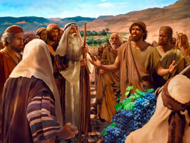
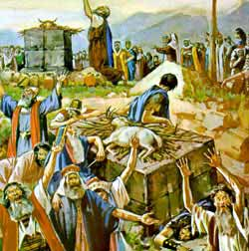
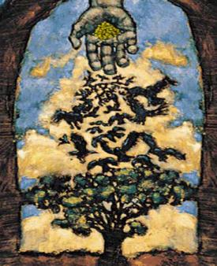
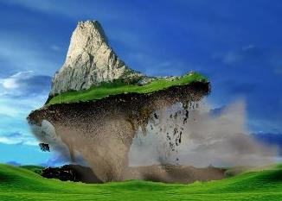
CREDINȚA ȘI ÎNDOIALA
“Un astfel de om să nu se aştepte să primească ceva de la Domnul, căci este un om nehotărât şi nestatornic în toate căile sale.” (Iacov 1:7-8)
Asemeni lui Ilie, Iacov ne întreabă “Până când vreţi să şchiopătaţi de amândouă picioarele?” (1Regi 18:21). Omul “nehotărât” oscilează între credință și îndoială.
Credința noastră trebuie să fie vie și în creștere. Iar acest lucru se întâmplă numai când ne exercităm acea credință căutându-L pe Dumnezeu și încrezându-ne în El în orice circumstanță.
O credință care vine de la Dumnezeu și a fost purificată în focul încercărilor este o credință care mută munții. O credință în care nu este îndoială.

Slide 7
“Cele mai dificile încercări din viața creștinului pot fi cele mai încărcate cu binecuvântări. Providențele speciale primite în orele cele mai întunecate pot încuraja sufletul în viitoarele atacuri ale lui Satan, și îl pregătesc pe slujitorul lui Dumnezeu pentru a sta ferm în încercările de foc. Încercarea credinței noastre este mai prețioasă decât aurul. Însă, pentru a suporta încercările trebuie să avem această credință, acea încredere în Dumnezeu care nu va fi mișcată de argumentele și tentațiile înșelătorului. Avem drept asigurare cuvântul Domnului, să studiem făgăduințele Sale și să ne apropiem de ele.. “Astfel, credinţa vine în urma auzirii; iar auzirea vine prin Cuvântul lui Hristos.” (Romani 10:17). Fericit acel suflet care, în fața ispitei se găsește bogat în cunoștințele scripturii și se ascunde în făgăduințele lui Dumnezeu. Avem nevoie de acea credință durabilă și calmă, acea îndrăzneală morală pe care numai Hristos o poate da pentru a fi pregătiți să înfruntăm încercările și să fim întăriți să ne împlinim lucrarea.”
E.G.W. (Review and Herald, 17 aprilie 1894)

Slide 8
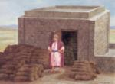
Bogații și săracii
“Fratele dintr-o stare de jos să se laude cu înălţarea lui.Bogatul, dimpotrivă, să se laude cu smerirea lui: căci va trece ca floarea ierbii. Răsare soarele cu căldura lui arzătoare şi usucă iarba: floarea ei cade jos, şi frumuseţea înfăţişării ei piere; aşa se va veşteji bogatul în umbletele lui.” (Iacov 1:9-11)
Cu toate că par extreme, învățăturile lui Iacov despre bogați sunt asemănătoare cu cele ale lui Isus:
Iacov
Bogații vor trece (Iacov. 1:11)
Isus
Bogățiile usucă sămânța evangheliei (Luca 8:14)
Trebuie să se îngrijească de cei în nevoi (Mat. 25:37-40)
Sunt interesați doar de ei înșiși(Luca 12:16-21)
Lucrătorul e demn de plata sa (Luca 10:7)
Rețin plata angajaților lor (Iacov 5:4)
Sunt interesați doar de ei înșiși (Iacov 5:1-4)
Trebuie să se îngrijească de orfani și de văduve(Iacov 1:27)

Slide 9
“Biblia nu îl condamnă pe cel bogat pentru că este bogat; nu se spune că strângerea unei averi ar fi un păcat și nici că banul ar fi rădăcina tuturor relelor. Dimpotrivă, Scriptura declară că Dumnezeu este Cel care ne dă putere ca să acumulăm bogății. Iar această capacitate este un talant prețios, dacă este consacrat lui Dumnezeu și întrebuințat pentru înaintarea lucrării Sale. Biblia nu condamnă geniul sau arta, întrucât acestea sunt rodul înțelepciunii date de Dumnezeu. Nu putem să fim mai curați sau mai sfinți dacă ne îmbrăcăm în sac sau dacă ne privăm căminul de lucrurile care asigură confortul, bunul gust și bunăstarea.
Scriptura ne învață că bogăția devine un pericol numai atunci când intră în competiție cu lucrurile veșnice. Ea devine o capcană doar atunci când lucrurile pământești și trecătoare ne captivează gândurile, sentimentele și devoțiunea cerută de Dumnezeu.”
E.G.W. (Sfaturi privind administrarea crestina, pag. 144)

